Slide 1
Omonime. Paronime.
Clasa a VIII-a
Autor: Grațiela Tiutiu
Colegiul Național „Bethlen Gábor” Aiud

Slide 2
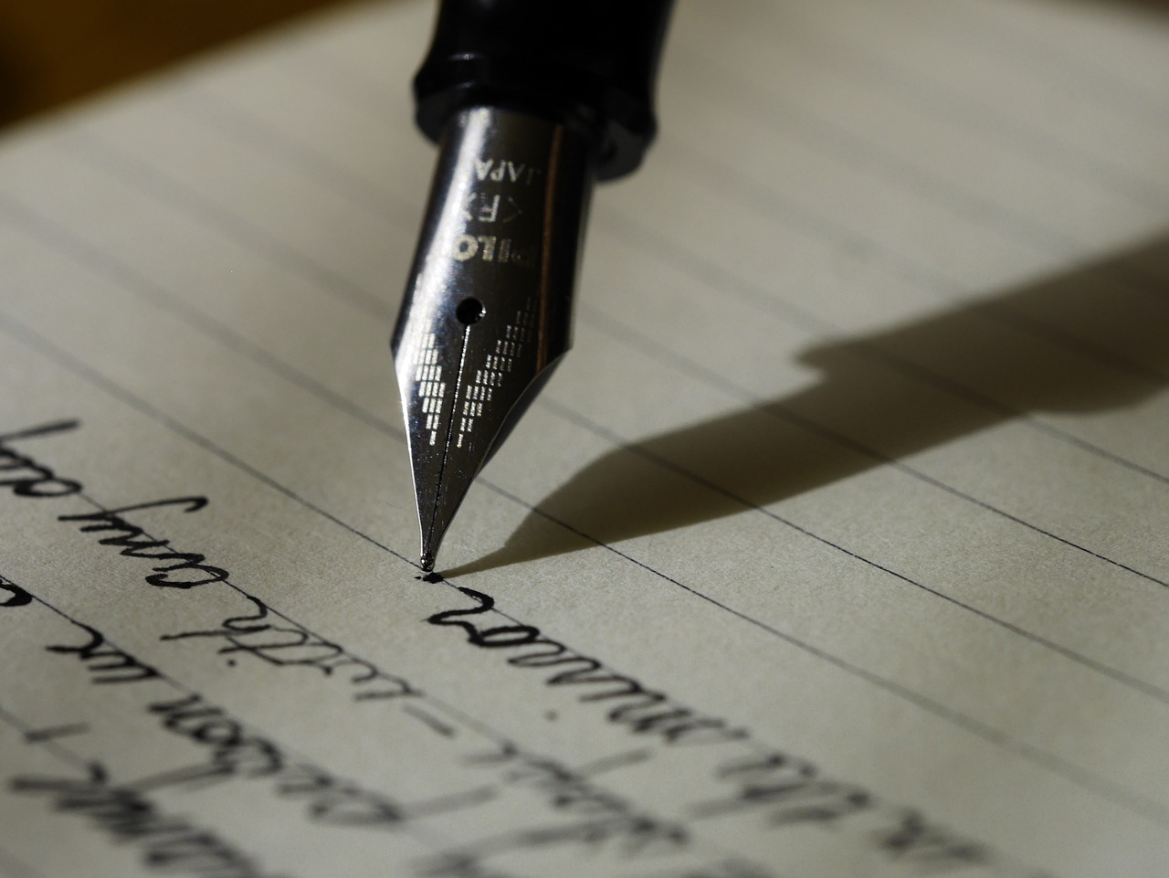
Astăzi vom recapitula:
OMONIMELE
omofone
omografe
cuvinte polisemantice
PARONIMELE

Slide 3
Îți propun să începem cu un joc:
Te invit să te așezi comod, să-ți pregătești ceva de scris și să fii atent!
Desenează o lamă, un lac și un liliac!
Te-am pus în încurcătură?

Slide 4
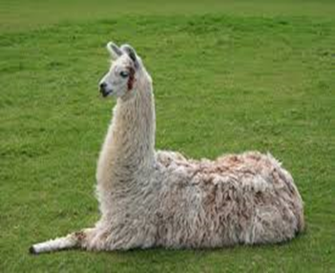
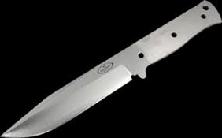
LAMĂ

Slide 5
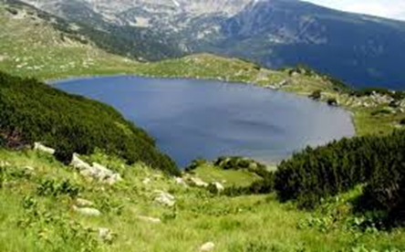
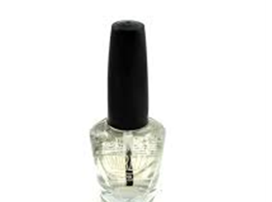
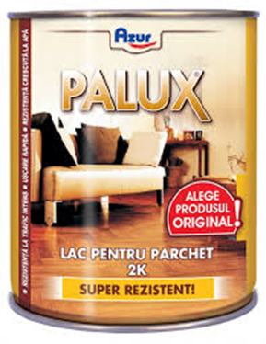
LAC

Slide 6
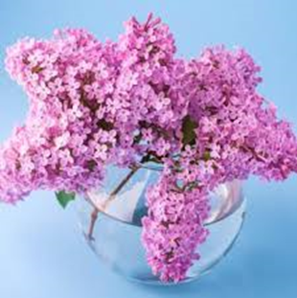
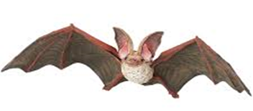
LILIAC

Slide 7
Cuvintele cu aceeași formă și cu înțeles total diferit se numesc OMONIME.

Slide 8
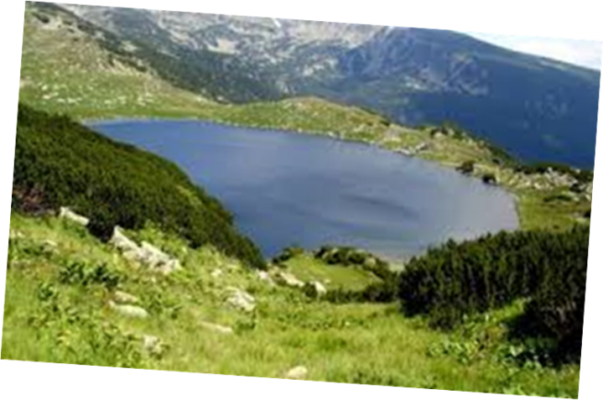
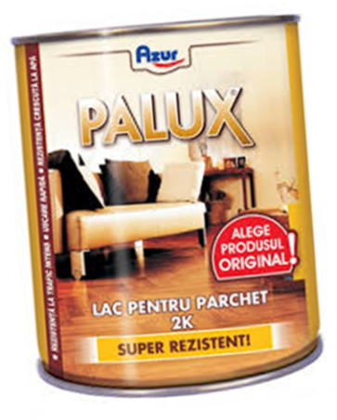
- Acestea pot avea:
Aceeași valoare morfologică
lac₁ - apă stătătoare
Valori morfologice diferite
lac₂ - substanță care se aplică pe lemn
lac₃ -ojă pentru unghii
EX: mare₁ - substantiv
mare₂ - adjectiv

Slide 9
OMOGRAFELE se scriu în același fel, dar se pronunță diferit
Acești copii sunt veseli.
Am făcut câteva copii la xerox.
Le cunosc pe acele fete.
Am cumpărat acele pentru injecții.
În pădure copacii nu mai sunt deși.
Deși te-am sunat, nu ai răspuns.

Slide 10
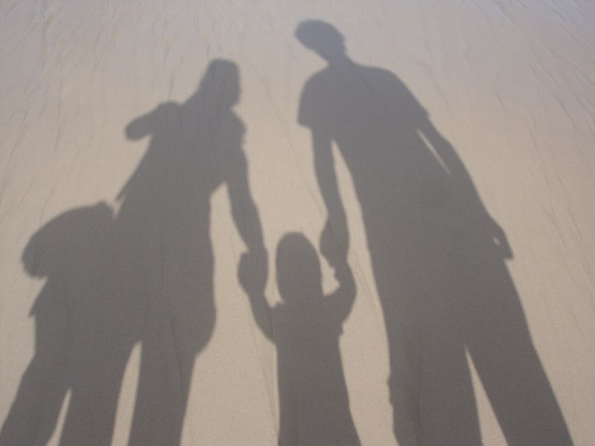
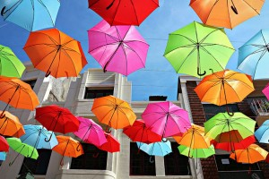
Să exersăm!
umbrele – umbrele
Umbrele oamenilor se văd pe asfalt.
La Timișoara există o stradă cu umbrele colorate.

Slide 11
OMOFONELE se pronunță la fel, dar se scriu în mod diferit.
Sora mea este ea. (pron. pers.)
Ana ia o carte de la școală. (verb)
I-a promis o surpriză. (pronume+verb)
Doru cântă la nai. (substantiv)
Azi n-ai temă la matematică. (nu+verb)
Te-am văzut la școală. (prepoziție)
Nu l-a crezut nimeni. (pronume+verb)

Slide 12
Ascultă-mă cu atenție!
sa/s-a
sau/s-au
Miau!/mi-au
v-a/va

Slide 13
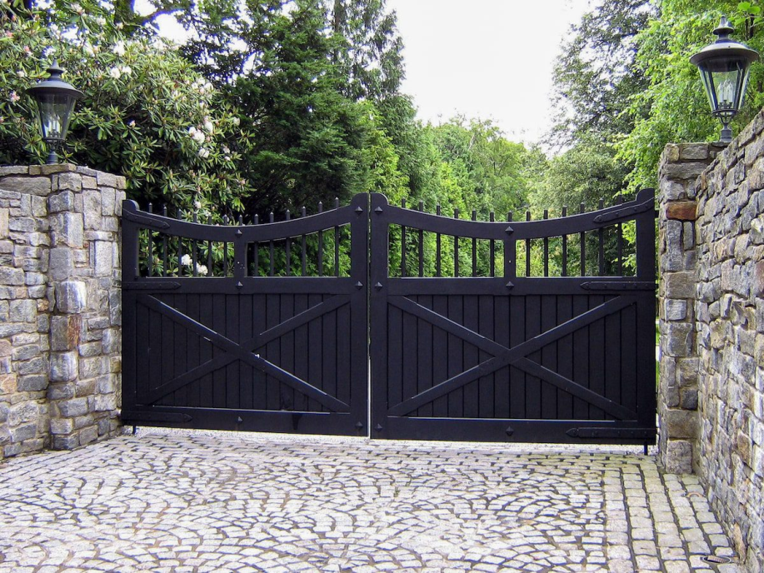
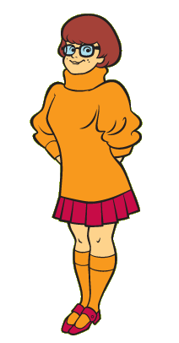
Omonimele sunt întotdeauna omofone.
poartă (substantiv: intrare, portal)
poartă (verbul a purta la pers. a III-a sg. - ex. Ea poartă occhelari.)

Slide 14
Pe scenă, artistul cânta la nai, iar publicul asculta sunetele line. Dar tocmai când muzica devenea mai intensă, un copil izbucni într-un râs zgomotos. Era din ce în ce mai greu pentru artist să își păstreze concentrarea, dar și-a continuat spectacolul.

Slide 15
CUVINTELE POLISEMANTICE
Au două sau mai multe sensuri legate între ele.
A TRECE - Ei au trecut strada. (au traversat)
- Învață ca să treacă examenul. (să promoveze)
- Mai treci pe la noi! (vino!)
- Profesorul a trecut nota în catalog. (a scris)
- Nu a mai avut răbdare și a trecut la fapte. ( a acționat)
- Durerea a trecut cu ajutorul medicamentului. (s-a risipit)

Slide 16
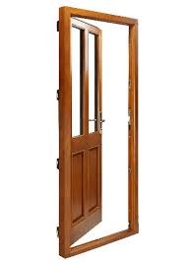
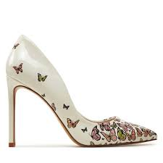
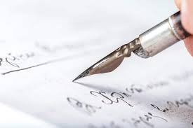
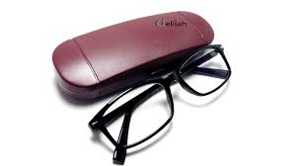
Să exersăm! Indică sensul cuvântului TOC!
„Într-un toc făcut din pluș, ochelarii au culcuș.
Doar un toc mânjit cu tuș mă trimite pe la duș,
Iar un toc de la pantof nu mă ascultă deloc
Și alunec până-n toc, mai să mișc ușa din loc.”
de ochelari, de scris de pantof de ușă

Slide 17
PARONIMELE sunt cuvinte cu formă asemănătoare și sens diferit. Ele sunt aproape identice, deoarece se deosebesc printr-o singură literă
text-test
Știu trăsăturile unui text narativ.
Am scris un test la istorie.
pronume-prenume
Tu este un pronume personal.
Prenumele meu este Adrian.
complement-compliment
Am învățat despre complementul direct.
Am primit un compliment.

Slide 18
oral - orar
provin - previn
original - originar
emigrant - imigrant
a însera - a insera
a adapta - a adopta
Îți propun să cauți în dicționar sensul paronimelor de mai sus, pentru a le folosi în mod corect!

Slide 19
Cred că acum omonimele și paronimele nu ne mai pun probleme. În încheiere îți propun un joc, prin care te poți verifica. Mult succes!
https://wordwall.net/ro/resource/84522083

